Slide 1
Глобальное разнообразие
Спорт является неотъемлемой частью нашей жизни и культуры. Существует множество видов спорта, которые отличаются по правилам, традициям и физическим требованиям. В этом разделе мы рассмотрим, как разнообразие спортивных дисциплин объединяет людей и обогащает нашу жизнь.

Slide 2
Классические командные виды спорта
Важно знать
Требования
Командные виды спорта, такие как футбол, баскетбол и хоккей, требуют слаженной работы и стратегического мышления. Эти дисциплины способствуют не только физическому развитию, но и укреплению дружеских связей, наглядно демонстрируя, как командный дух может приводить к победе.
Для успешных выступлений в командных видах спорта необходима высокая физическая подготовка, а также умение работать в команде. Каждому игроку важно понимать свою роль и задачи, чтобы добиться общего успеха.

Slide 3
Индивидуальные виды
Техника и стратегия
Учебный процесс
В индивидуальных видах спорта, таких как теннис и легкая атлетика, важна техника выполнения и стратегия. Спортсмены должны находить оптимальный balance между физической мощью и психологической устойчивостью.
Постоянные тренировки и анализ своих действий помогают спортсменам развивать навыки и уверенность. Это ключ к успеху в их дисциплине.

Slide 4
Экстремальные виды
Риски
Защита
Экстремальные виды спорта привлекают множество поклонников. Однако они сопряжены с высоким риском травм. Спортсмены должны тщательно планировать свои действия и оценивать риски, чтобы избежать несчастных случаев.
Использование защитного оборудования и соблюдение техники безопасности может существенно снизить риск, что делает экстремальные виды спорта более безопасными.

Slide 5
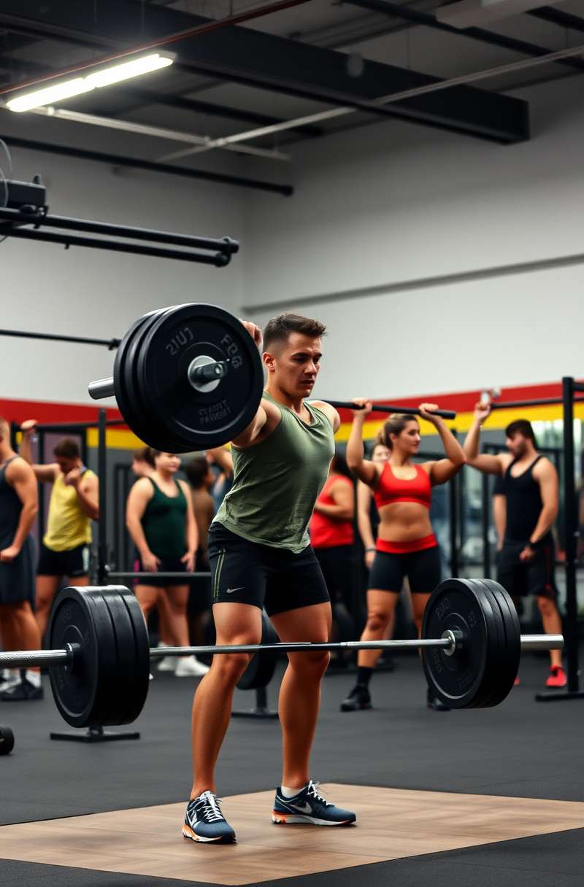
Силовые виды
1
Функциональные тренировки
Силовые виды спорта, такие как тяжёлой атлетики, способствуют укреплению мышц и общему физическому состоянию. Они требуют серьезной подготовки и техники.
2
Влияние
Функциональные тренировки развивают не только силу, но и выносливость, координацию, что важно для повседневной активности.

Slide 6
Водные виды спорта
1
Плавание
Плавание помогает развивать выносливость и координацию.
2
Синхронное плавание
Синхронное плавание требует не только физической подготовки, но и артистизма, что делает его уникальным видом спорта.
3
Технические аспекты
Тренировки требуют внимания к деталям и постоянно повышают уровень навыков.

Slide 7
Технические виды
Технические виды спорта, такие как гимнастика и фигурное катание, требуют исключительной концентрации, гибкости и дисциплины. Каждое движение должно быть отточено до совершенства, что подразумевает годы тренировок. Гимнастика включает в себя различные элементы, такие как акробатика, и требует не только физической силы, но и выразительности. В фигурном катании артистизм и техника смешиваются, создавая незабываемые выступления. Как правило, эти виды спорта высоко ценятся на международных соревнованиях, так как они не только требуют значительных физических усилий, но и предоставляют зрителям истинное удовольствие от просмотра. Занятия техническими видами способствуют развитию не только физической, но и эмоциональной сферы, защищая личность от стресса и укрепляя уверенность.

Slide 8
Контактные виды
1
Единоборства
Единоборства требуют высокой дисциплины и опоры на навыки, что делает их популярными во всем мире.
2
Борьба
Борьба не только развивает физическую силу, но и учит технике контроля и стратегии.
3
Философия
Контактные виды спорта часто преисполнены философией чести и уважения к сопернику.

Slide 9
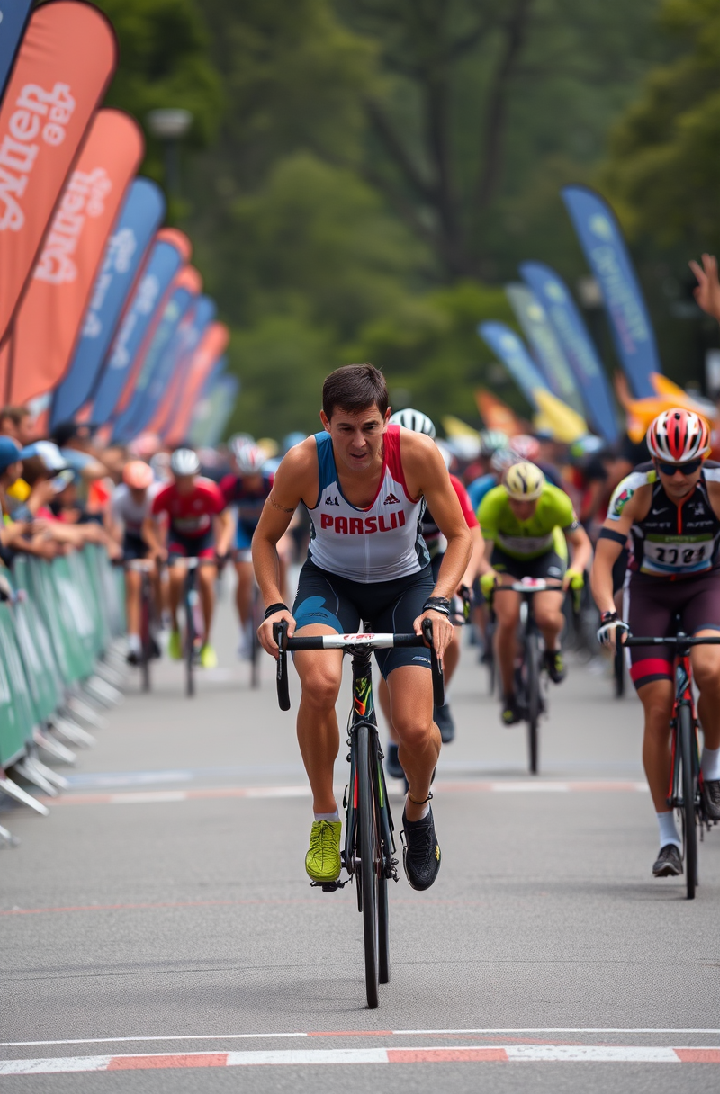
Следовые и дорожные виды
1
Следовые виды
Следовые виды, такие как лёгкая атлетика, развивают скорость, выносливость и силу.
2
Дорожные виды
Дорожные виды спорта, такие как велоспорт, подчёркивают важность личной преданности и упорного труда.
3
Победа
Каждая победа — это результат упорных и целенаправленных тренировок.

Slide 10
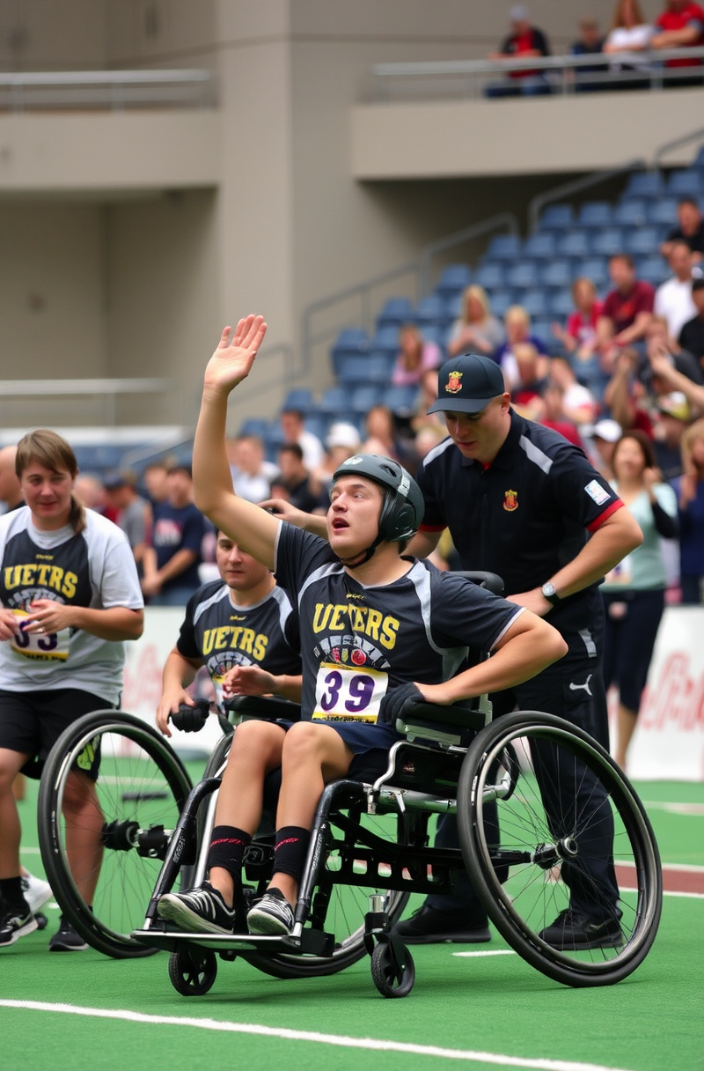
Паралимпийское движение
Паралимпийское движение стало символом борьбы, мужества и спортивного духа. Спортсмены, преодолевающие физические недостатки, показывают, что границ нет. Они вдохновляют нас на активные действия и дают надежду многим людям по всему миру.

